Slide 1

基于多模态神经影像分析的阿尔茨海默氏病病变特征提取及分类
聂嘉辰 17101023
胡天羿 17101017
尹晓飞 17101028
刘晓康 17101032
刘真豪 17101026
尹欣然 17101020
胡超佚 17101009

Slide 2
研究方案

Slide 3
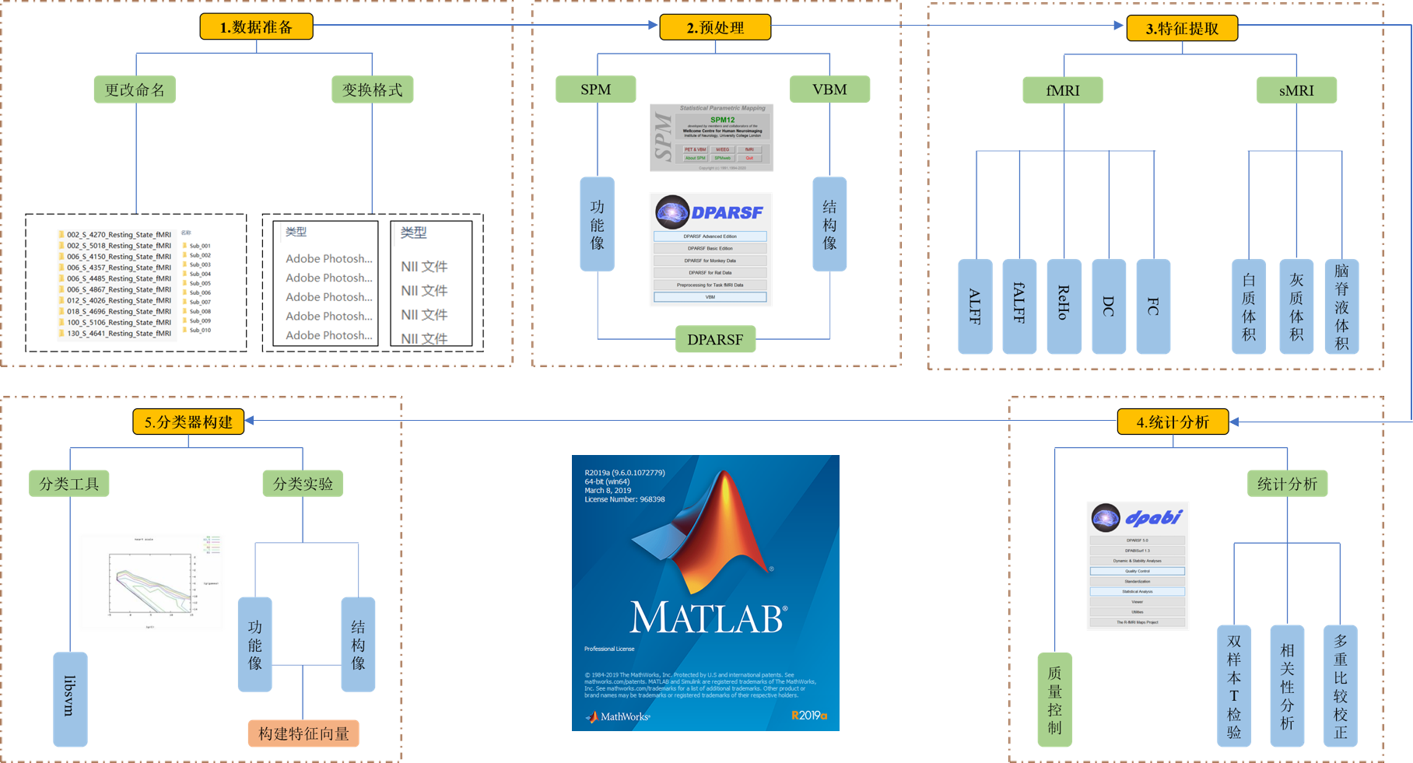
Notes:
为了达到本实验的研究目标，主要需要完成的研究内容如下：
获取阿尔兹海默症患者核磁信号数据集，并作初步转换，使数据进行NII格式转换。
基于MATLAB平台，通过SPM工具包和VBM工具包分别对fMRI、sMRI进行预处理操作。
基于预处理数据，通过SPM和VBM分别对fMRI、sMRI进行特征提取。或DPARSF工具包直接对fMRI进行预处理和特征提取一体操作，也可以使用DPARSF的VBM模块对sMRI进行相应操作。
特征提取的ROI结果通过自行编写的python代码进行可视化展示。
利用DPABI工具对特征提取的结果进行质量控制、统计分析以及分析后的结果展示。
基于特征提取结果，利用libsvm对特征进行分类处理。

Slide 4
sMRI预处理&特征提取
VBM

Slide 5
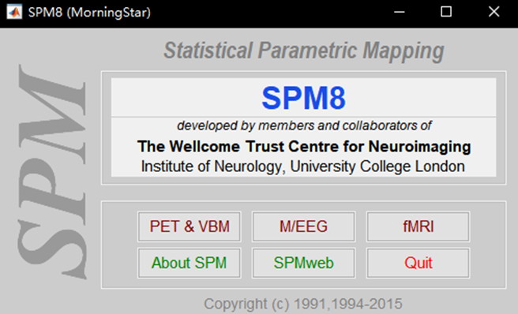
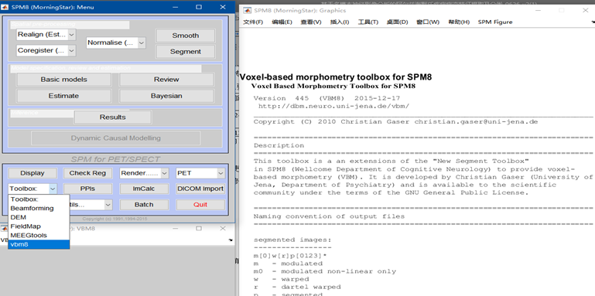
预处理
Notes:
将原始数据转换为NII格式文件

Slide 6
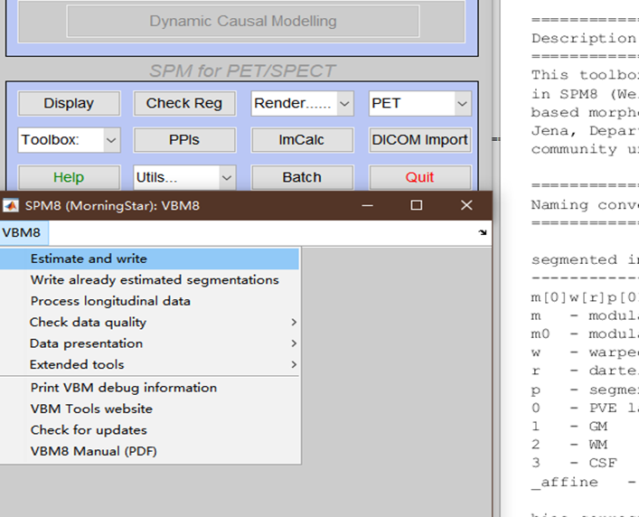
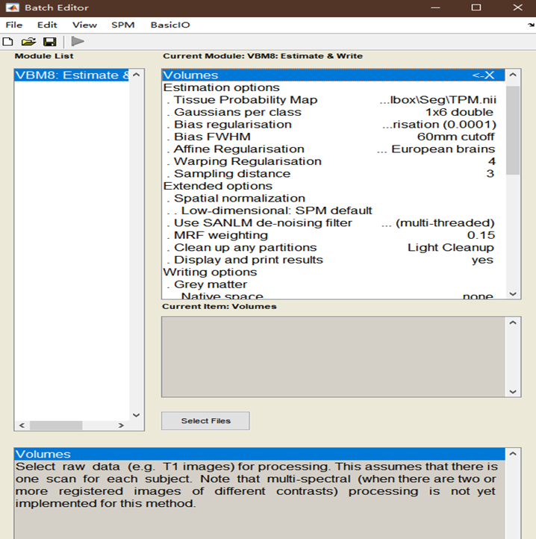
预处理
Estimate and write：偏差场校正、空间标准化和分割
Notes:
由于磁共振成像设备不完善及其对象自身的特异性，磁共振图像总是不可避免的存在一定程度和范围的亮度不均匀，也就是所谓的偏差场，使图像的局部统计特性发生变化，不同生理组织的亮度交叠分布，是图像后处理的主要障碍，严重影响了磁共振图像自动处理的精确性，所以校正偏差场是磁共振图像后处理必不可少的一步。
空间标准化是将每次扫描标准化到MNI Space，通过线性和非线性变换完成源图像匹配模板图像。
分割就是把结构像分割出灰质、白质、脑脊液。

Slide 7
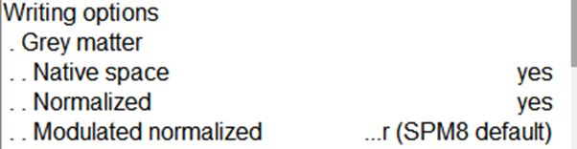
预处理
Estimate and write：偏差场校正、空间标准化和分割
Native space: Yes（输出分割图像）
Normalized: Yes（输出空间标准化图像）
Modulated: SPM8 default（对仿射和非线性变换的图像进行调制）
Notes:
调制：校正标准化后产生的体积变化，对每个体素通过标准化得到的变形场的雅可比行列式相乘。标准化后规模增加了一倍，调制后规模降低一半。

Slide 8
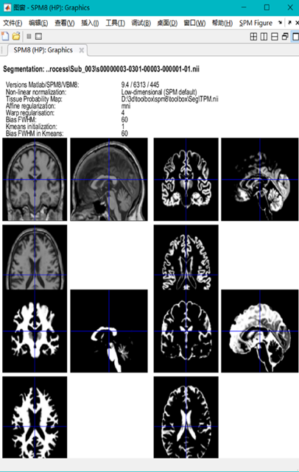
预处理

Slide 9
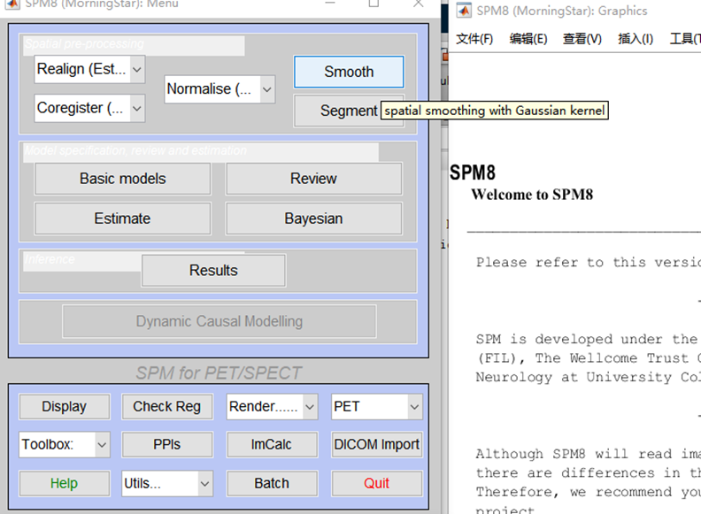
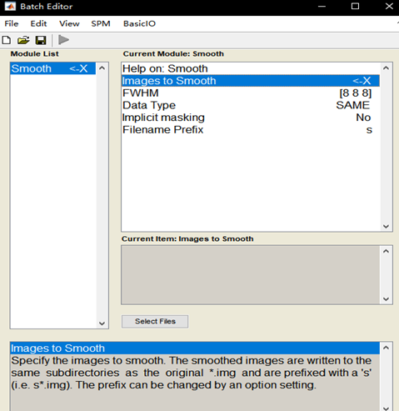
预处理
Smooth：平滑处理
Notes:
抑制噪声和解剖过程中造成的影响，通过更好的空间堆叠增强灵敏度。
Images to Smooth选择所有Sub_00x文件夹中的mwp和wp前缀文件，其余参数默认。

Slide 10
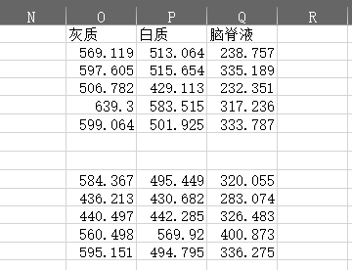
特征提取
本次实验提取的特征包括全脑Grey Matter Volume（灰质体积）、White Matter Volume（白质体积）和CSF Volume（脑脊液体积）。
Notes:
直接提取预处理后Sub_00x文件夹下seg8后缀的txt文件中的体积数据整理如下。
阿尔茨海默症主要涉及灰质、白质的萎缩，以及海马体等组织的萎缩，因此需要基于这些形态学特征进行信息提取，分析大脑各组织在解剖学上的差异。现有的研究主要集中在体积指标上，因为体积值比较容易测量，可以反映出各脑组织成分之间的差异、局部脑区特征以及不同个体中相同脑组织成分之间的差异等，进而统计分析出病人与正常人之间脑组织的差异。

Slide 11
sMRI 统计分析
VBM spss

Slide 12
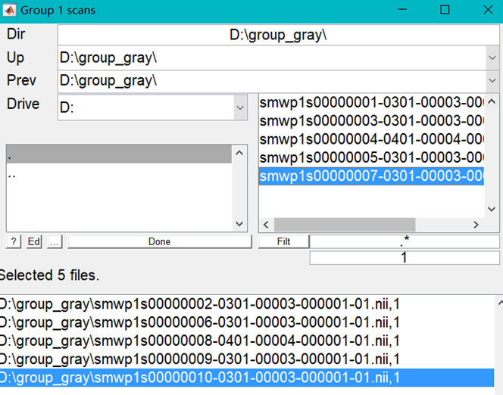
sMRI统计分析-双样本t检验
整理文件，将AD和CN两组的经过空间标准化与平滑后的灰质图像（各5个nii文件）放在同一文件夹。
通过spm8的specify 2-en-level载入数据，设置好参数、路径后保存并运行，该步骤会生成一个mat文件。

Slide 13
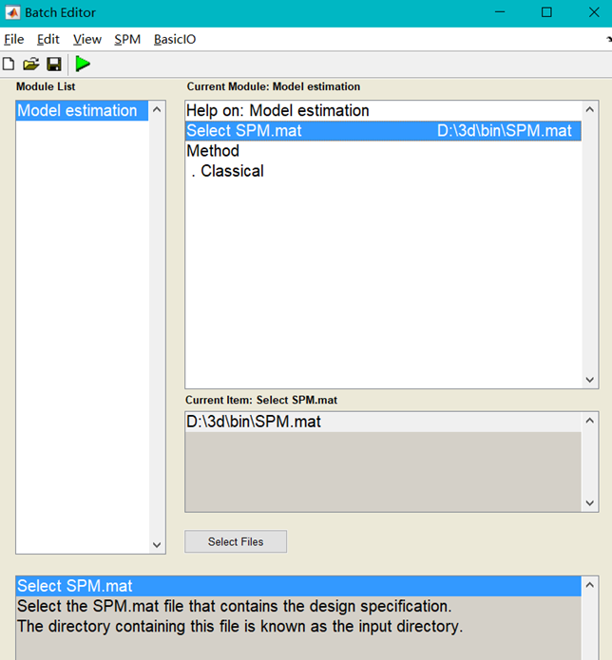
sMRI统计分析-双样本t检验
载入specify生成的mat文件并利用estimate对所选数据进行参数估计

Slide 14
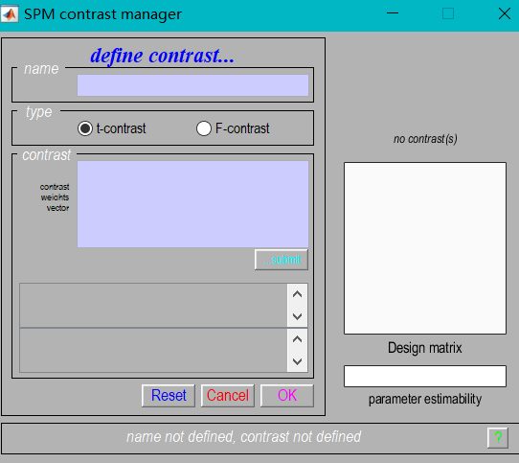
sMRI统计分析-双样本t检验
载入estimate生成的mat文件，选择检验方式为t检验，设置参数并运行。

Slide 15
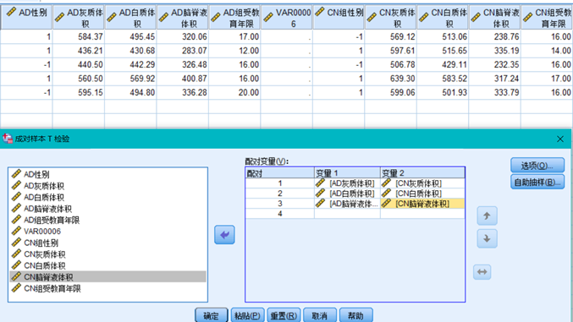
sMRI统计分析-双样本t检验
使用spss对AD组与CN组受试者的灰质体积、白质体积、脑脊液体积分别进行双样本t检验

Slide 16
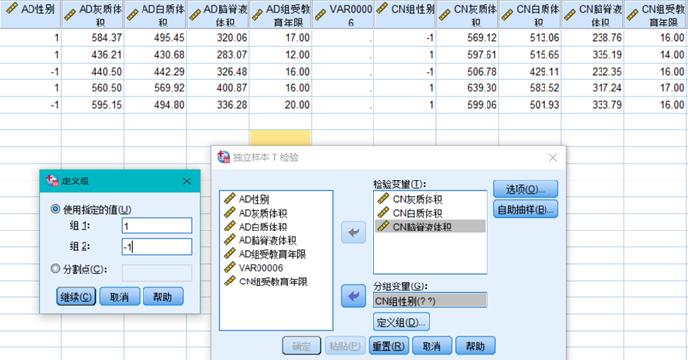
sMRI统计分析-独立样本t检验
对CN组的灰质体积、白质体积与脑脊液体积对性别进行独立样本t检验（女性用-1男性用1来表示）

Slide 17
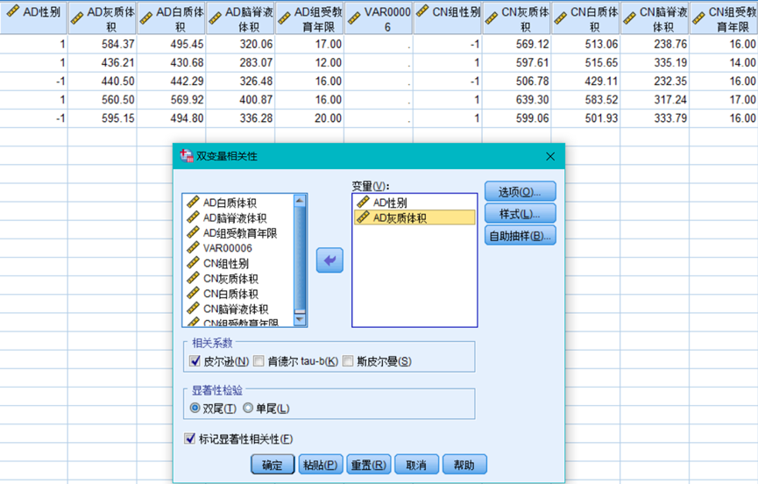
sMRI统计分析-相关性分析
使用spss对AD组和CN组的灰质体积，白质体积及脑脊液体积与性别的相关性进行分析

Slide 18
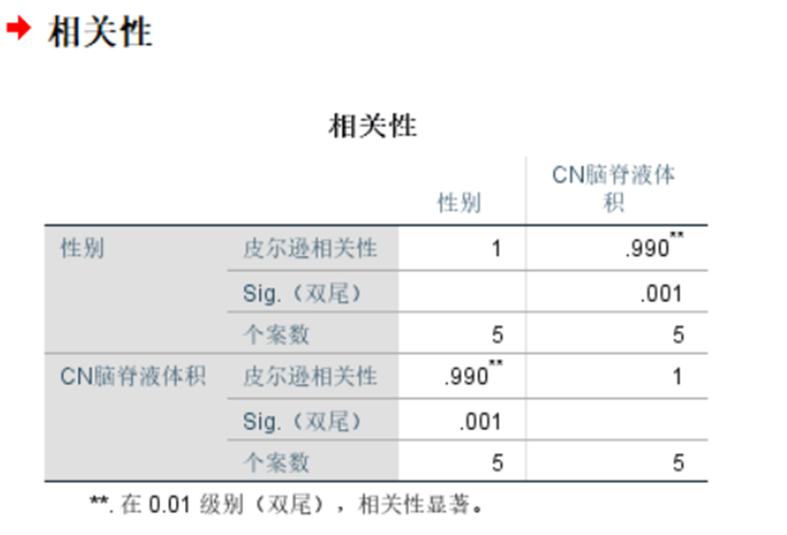
sMRI统计分析-部分结果展示
右图为CN组脑脊液体积与性别的相关性分析，显然皮尔逊系数0.990>0.8，表示CN组脑脊液体积与性别呈显著相关；而Sig值为0.001<0.05表示该结果具有统计学意义，故可以认为CN组脑脊液体积与性别存在显著相关性。

Slide 19
fMRI预处理
SPM、DPARSF

Slide 20
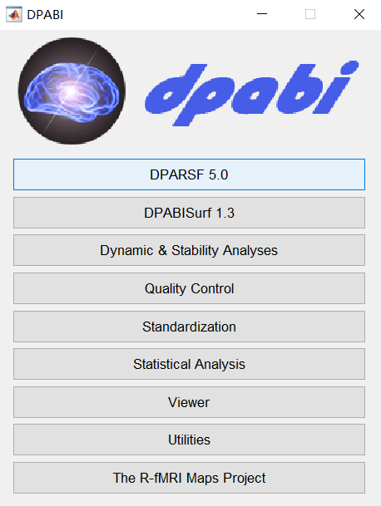
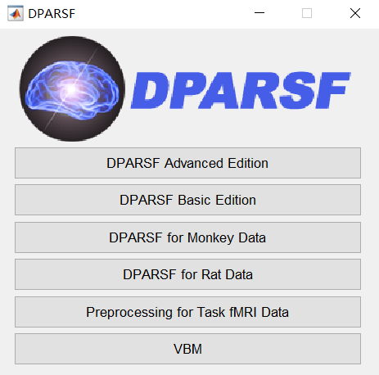
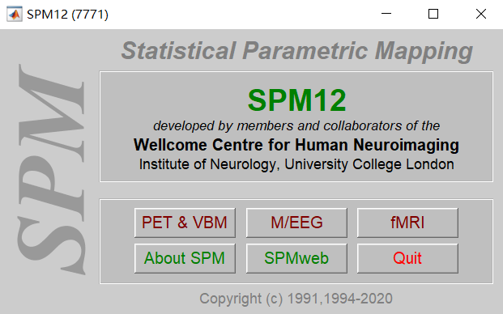
预处理过程
对于fMRI的预处理，我们通过spm、dparsf进行了多方位的考量，以获得更加优化的预处理结果
数据准备
时间校正
头动校正
配准
标准化
平滑

Slide 21
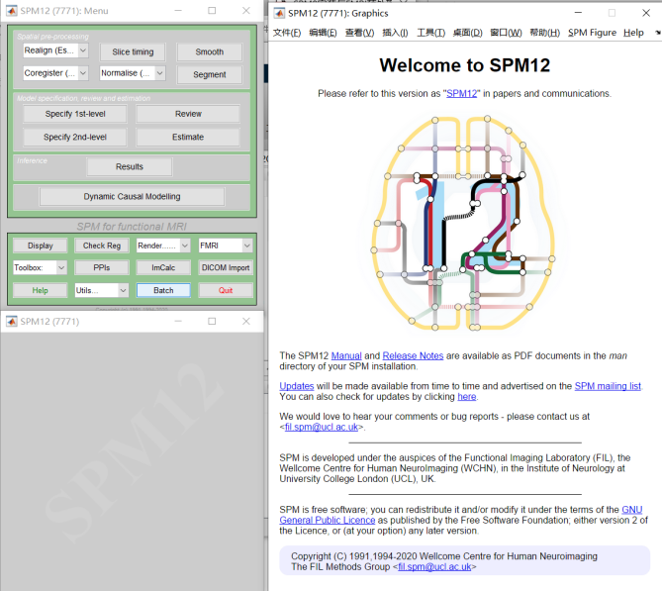
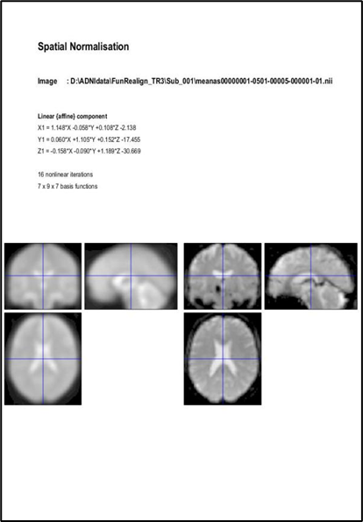
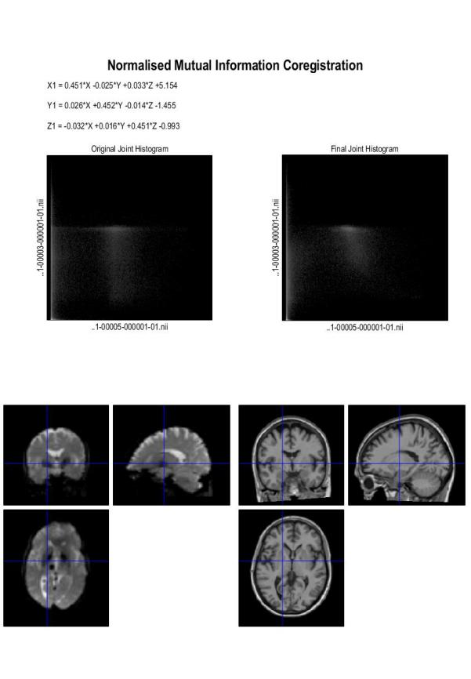
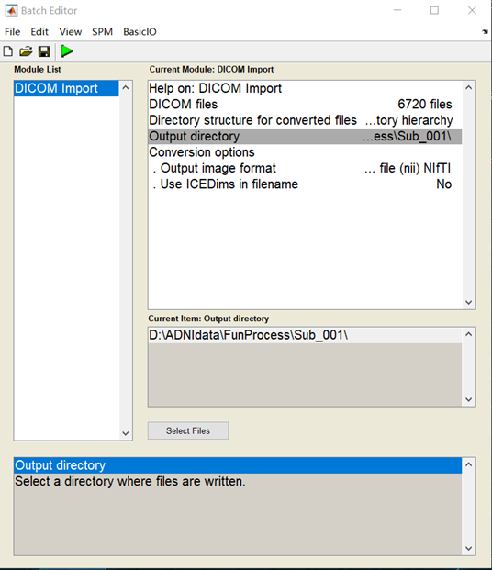
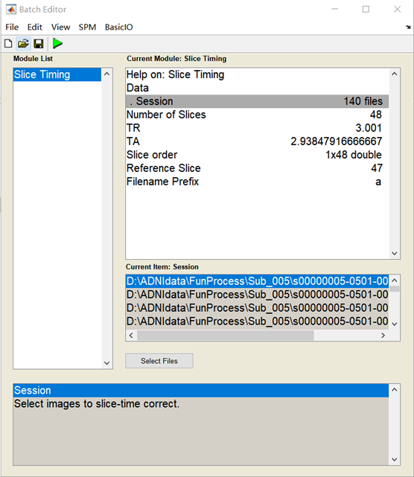
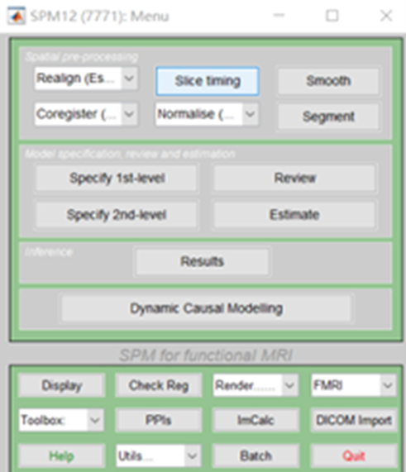
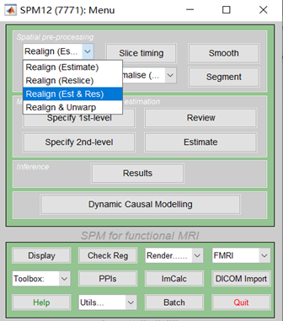
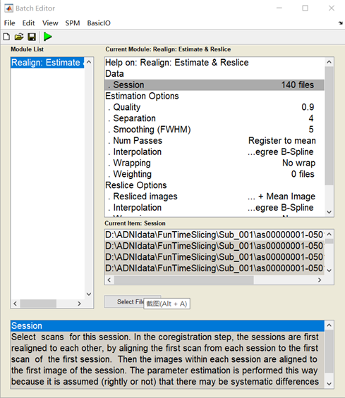
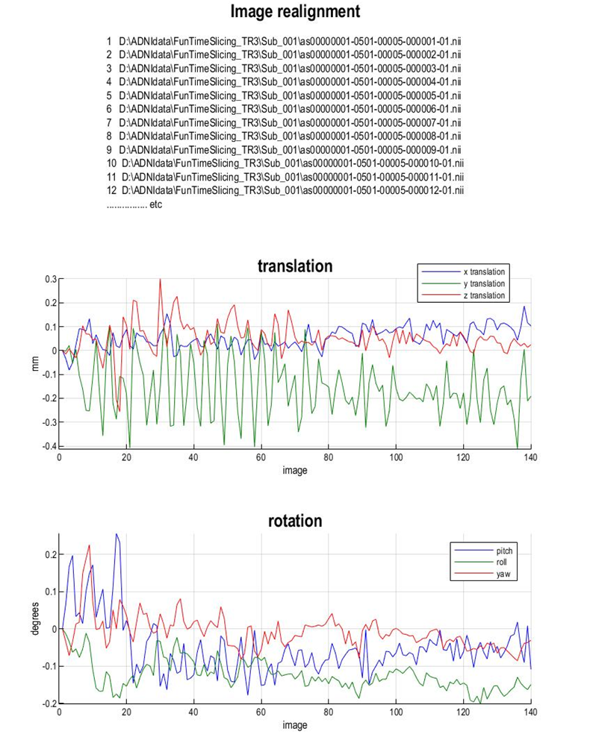
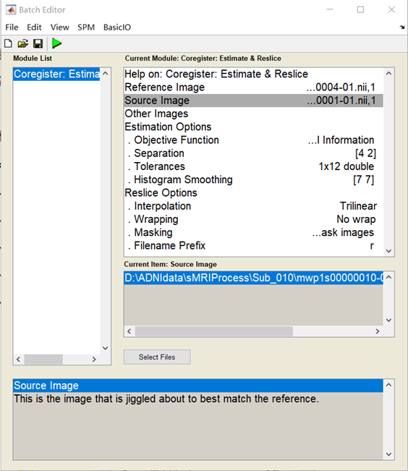
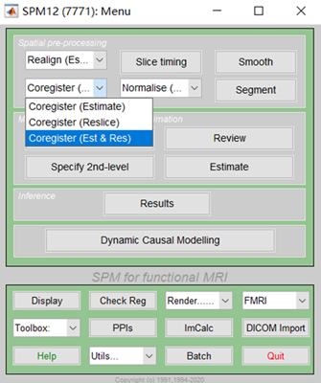
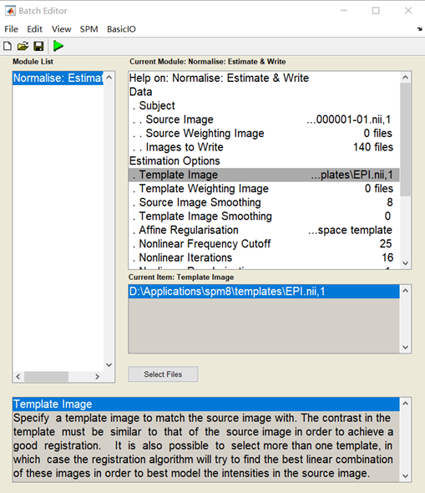
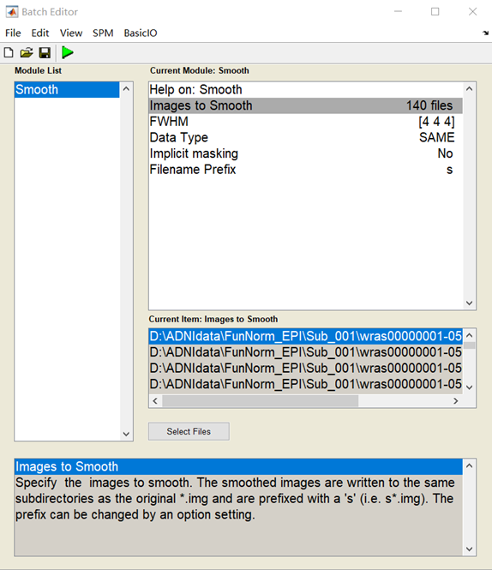
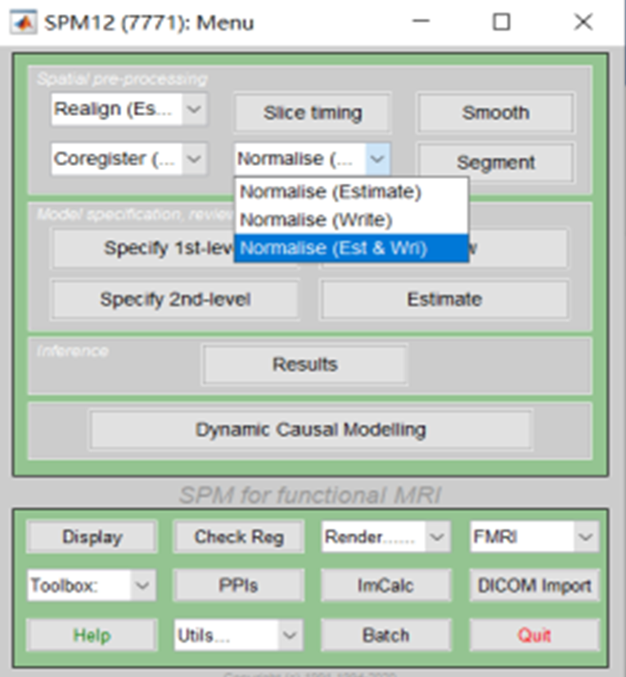
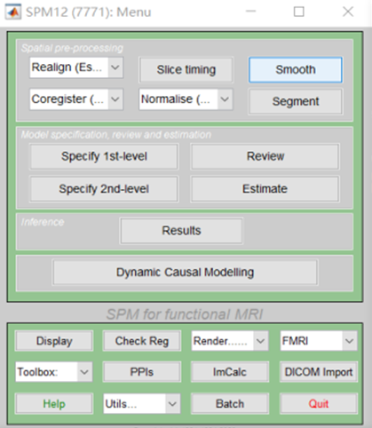
预处理过程-SPM
将原始数据转换为NII格式文件，以备使用 - Batch
修正1个Volume中不同层片之间的时间差异 - Slice Timing
减少实验过程中被试头动的干扰 - Realign（Est & Res）
将所有图像同一个volume对齐 - Coregister（Est & Res）
将不同被试的大脑放入一个标准空间 - Normalize（Est & Wn）
提高数据的信噪比 – Smooth
在特征提取后进行
Notes:
由于平滑会人为造成ReHo的提取产生误差，因此本实验不在预处理中进行，而在特征提取完毕后进行

Slide 22
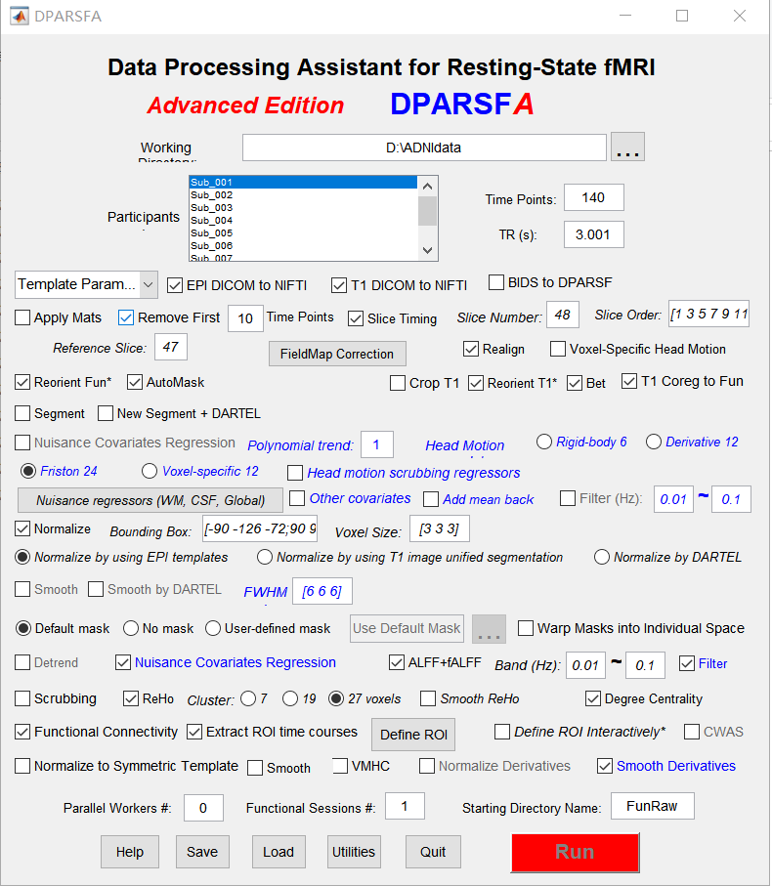
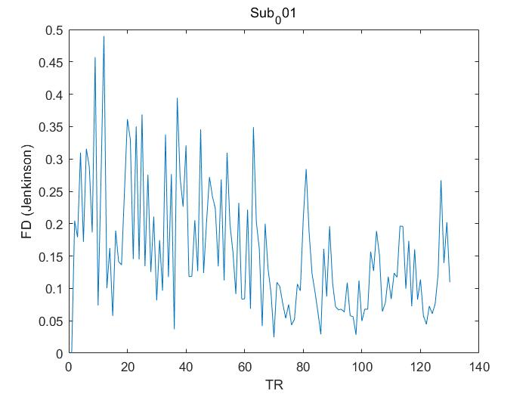
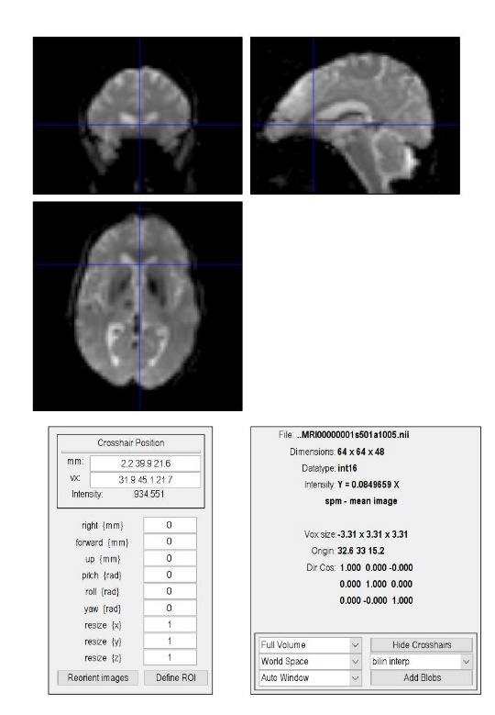
预处理过程-DPARSF
DPARSF参数设置
选择数据-Working directory
设置采样时间点和TR
转换格式-把IMA转换成NII
去除前面时间点
时间校正-Slice Timing
头动校正-Realign
Reorient-手动打分和质量控制
Notes:
Working directory后选择刚刚数据所在文件夹
将Time Points设置为140，设置扫描的重复时间为3.001s
勾选EPI DICOM to NIFTI，T1 DICOM to NIFTI把IMA转换成NII
由于梯度磁场的稳定需要时间以及被试的适应也需要时间，所有会去除前几个时间点,选择Remove First 10 Time Points
勾选Realign进行头动校正。运行该选项会获得一些头动的Mean FD图像。

Slide 23
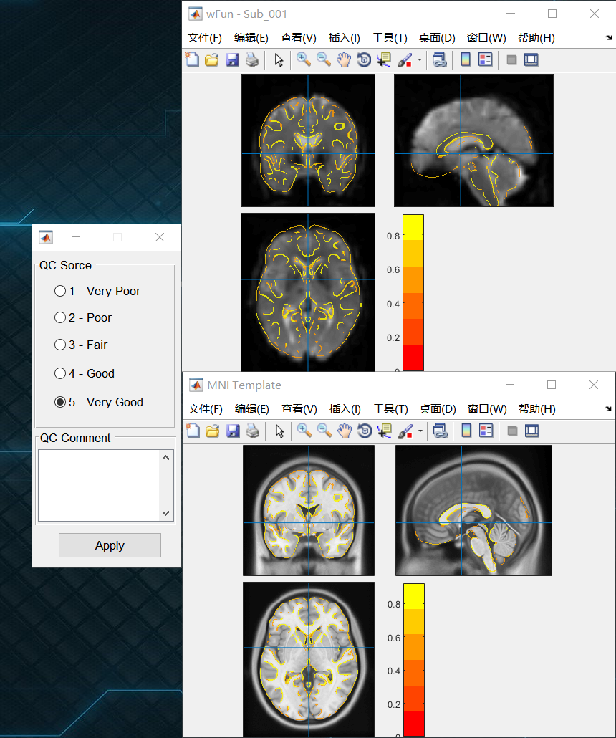
预处理过程-DPARSF
DPARSF参数设置
Auto Mask
Bet-去除颅骨和头皮
配准-把T1像配准到功能像空间
去除线性漂移-去除线性漂移
滤波-设置滤波频段为0.01-0.1Hz
标准化-使用EPI模板进行标准化
平滑-不在此处进行
Notes:
Auto Mask可以生成图像观察扫描所涉及的脑区范围
去除结构像和功能像的颅骨和头皮，使得配准更好的进行
勾选T1 Corge to Fun，把T1像配准到功能像空间
设置Polynomial trend=1，去除线性漂移

Slide 24
fMRI特征提取
Reho、ALFF、fALFF、Degree Centrality、FC

Slide 25
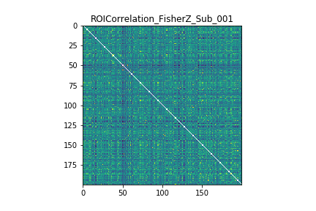
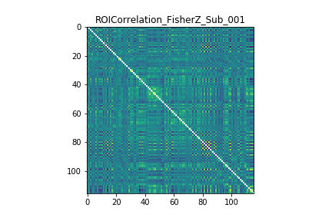
特征提取-DPARSF
DPARSF参数设置
确定数据处理空间
去除线性漂移
ALFF+fALFF
频段滤波
ReHo、DC、FC
提取ROI时间序列
平滑
Notes:
选择Default mask选项，确定数据处理的空间为spm5的模板空间
用全频段能量作分母去标准化低频段0.01-0.1HZ的能量，提取相应的特征。
REHO局部一致性、Degree Centrality一个体素与全脑其他体素的连接性、FC脑功能连接图
勾选Extract ROI Time courses，提取ROI时间序列。Define ROI需要定义种子节点。
对比可知，在修改参数后，得到结果的ROI数目明显减少；此外因为平滑的时序和平滑核参数的改变，使得ROI三个参数的分布不再均匀，出现了部分集中的现象。从ROI Correlation_Fisher_Z、ROI Correlation和ROI Signals的可视化结果上很难直接看出AD和CN两组之间的差异。

Slide 26
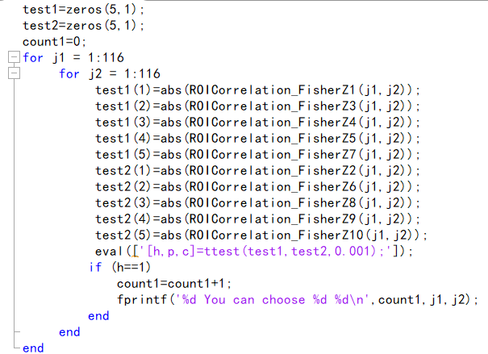
特征提取-功能性脑网络-边特征
脑网络有116个节点，其相关系数绝对值都太接近1，方差较小，不利于系数序列的分析，故将该系数矩阵做Fisher-Z变换，增加分析效率
对连接强度矩阵中每个值进行双样本T检验，关注CN组和Dementia组差异的显著性水平
设置α值为0.05、0.01、0.001时，分别得到223、39、4对连接
选用的特征的差异应该尽可能大
4个连接分别为：
额中回—眶部额下回
内侧和旁扣带脑回—梭状回
眶内额上回—Cerebelum_3_L
舌回（左）—颞上回（左）
Notes:
选择Default mask选项，确定数据处理的空间为spm5的模板空间
因为希望尽可能能够区分开CN组和Dementia组，所以选用的特征的差异应该尽可能大
选用α值为0.001时，得到的4对连接做分类器的输入向量。

Slide 27
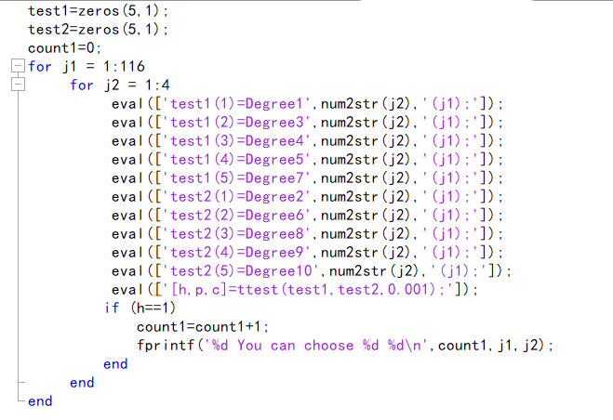
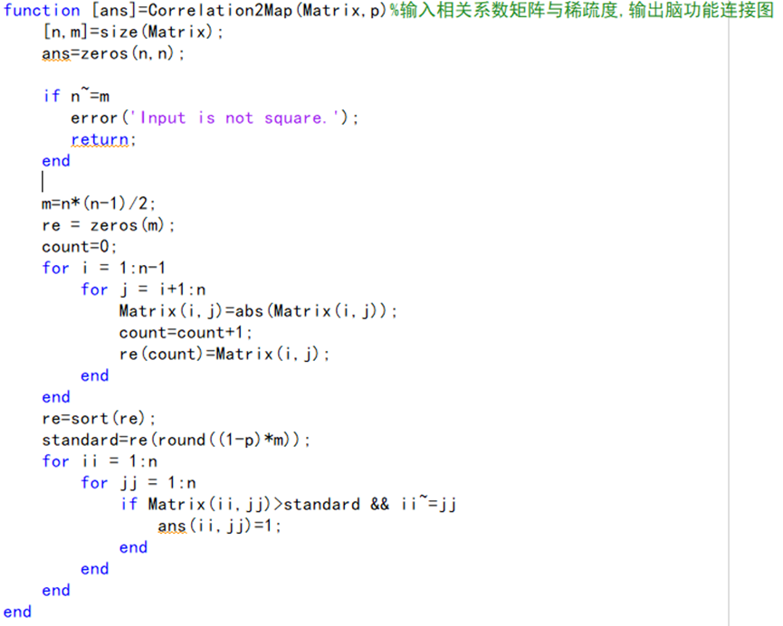
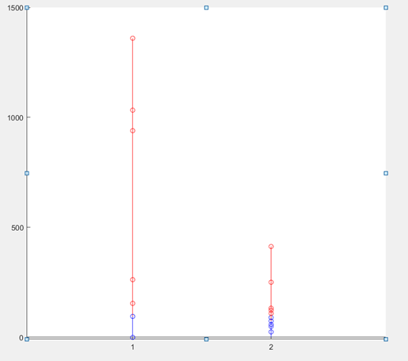
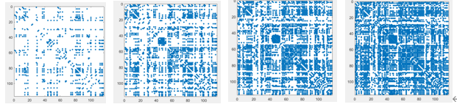
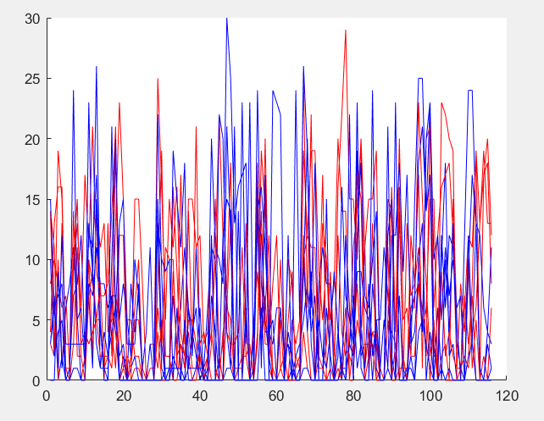
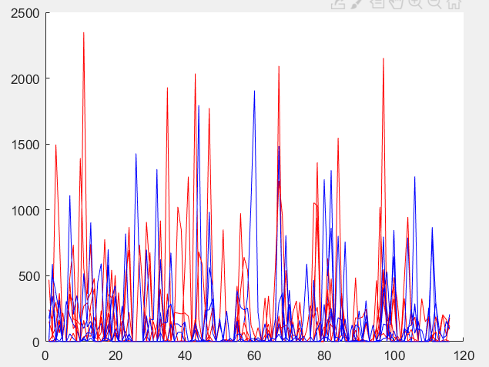
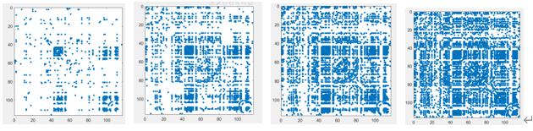
特征提取-功能性脑网络-节点特征
取连接强度的绝对值，并设置阈值S，将关联矩阵转化成二值矩阵，获得功能性脑网络的邻接矩阵
根据小世界属性原则，设定稀疏度参数为5%~35%，以10%作为步长，共得到4个稀疏度下生成的功能性脑网络
设计Correlation2Map函数
可视化显示稀疏邻接矩阵
提取每个节点度和中介中心性
对结果进行T检验和特征提取
稀疏度参数为5%时丘脑及稀疏度参数25%时颞下回的中介中心性可以做特征
Notes:
所生成的功能性脑网络实际存在的边数占节点所能生成最大边数的值，称为稀疏度参数ρ
为较简单地得到功能性脑网络，设计了Correlation2Map函数。输入关联矩阵与稀疏度参数，输出功能性脑网络的邻接矩阵。
利用SPY函数，可以可视化显示稀疏邻接矩阵。
功能脑网络图一定程度上反应了CN组和Dementia组的脑功能连接的差异，直接将网络图作为特征向量进行分类明显维数太高。需要进行特征提取操作。
度指的是与一个节点直接相连的节点个数，而中介中心性指的是一个结点担任其它两个结点之间最短路的桥梁的次数。
但当前最主要的度量指标为点度中心性（Degree Centrality）、接近中心性/亲密中心性（Closeness Centrality）、中介中心性/中间中心性(Between Centrality) 、特征向量中心性（Eigenvector Centrality）

Slide 28
fMRI统计分析
质量控制、统计分析过程、结果展示

Slide 29
质量控制（QC）
Raw T1和Raw Fun：原始图像评分及评价；图像叠加到模板上直接观察
Normalization：对比各受试者MNI空间功能像与MNI空间模板像
Threshold QC score：根据QC评分筛选图像
Generate Group Masks：选定重叠比例，根据10名受试者EPI空间和MNI空间的Mask制作
Threshold Coverage：根据fMRI图像与group mask之间的重叠率筛选图像
Motion Report：查阅每名被试的mean FD和头动曲线
Threshold Motion：设置mean FD阈值，对被试进行筛选

Slide 30
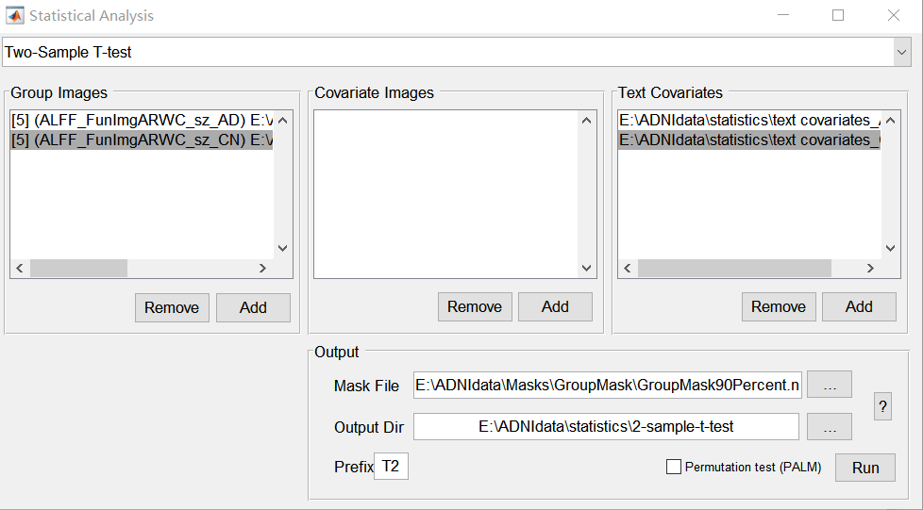





统计分析过程
双样本t检验：ALFF、fALFF、ReHo、DegreeCentrality
相关性分析：针对AD组5名受试者，分析4种特征与MMSE、年龄、性别、受教育程度、APOE4的相关性
多重比较校正：FDR、GRF、AlphaSim
FDR
GRF
AlphaSim
Notes:
双样本t检验的操作步骤：整理文件，将AD和CN两组（各5个nii文件）分别放在两个文件夹下，add进group images，加入文本协变量（头动的mean FD_Jenkinson，年龄，性别（男记为1，女记为0））。
选择Mask File（之前生成的Group Mask）和生成文件的输出路径，点击Run运行。
相关性分析的操作步骤：Group images选择AD组的5名受试者经过平滑和Fisher r-z变换后的4种特征的双样本t检验统计图，Correlation Seed Series选择含有5名AD受试者MMSE、年龄、性别、受教育程度和APOE4信息的文本文档。选择Mask File（之前生成的Group Mask）和生成文件的输出路径，点击Run运行。
多重比较校正的操作步骤：
（1）FDR：1）在viewer中重叠每种特征（ALFF，fALFF，ReHo和Degree）的双样本t检验统计图，然后在重叠设置中选择FDR；2）选择mask：本次实验选择全脑的group mask；3）错误发现率（q value）设置为0.05，经过多重比较校正后，错误发现的体素不超过5%；4）点击compute运算。
（2）GRF：对ALFF、fALFF、ReHo和DegreeCentrality四个指标的双样本t检验统计图，均在view界面选择GRF校正方法，平滑参数根据之前统计分析的过程已经自动导入。选择group mask，Cluster p value设置为0.05，Voxel p value设置为0.001以控制假阳性率；选双尾检验
（3）AlphaSim：对ALFF、fALFF、ReHo和DegreeCentrality四个指标的双样本t检验统计图，再次在view界面选择AlphaSim校正方法，平滑参数根据之前统计分析的过程已经自动导入。选择group mask，迭代次数设置为1000，Voxel p value设置为0.001以控制假阳性率

Slide 31




结果展示
p=0.001
p=0.01
不同特征直接对比
双样本t检验统计图
相关性分析结果（p=0.05）
Notes:
不同特征直接对比：
1）ALFF直接对比：AD组的ALFF更多分布在大脑前部，而CN组的ALFF则更多分布在大脑后部
2）fALFF直接对比：AD组的颞上回、左侧距状沟、右侧海马fALFF值均高于CN组，AD组的左侧海马fALFF值低于CN组
3）ReHo直接对比：AD组的左侧中扣带回、左侧额上回中部、右侧额中回和左侧距状沟ReHo值均高于CN组
4）DegreeCentrality直接对比：AD组的左侧前扣带回、左侧额下回、右侧额中回、右侧枕叶中部和右侧中央旁小叶DegreeCentrality值均高于CN组
双样本t检验统计图：
1）ALFF：p值为0.001时，楔前叶、中扣带回、角回、小脑活动有显著性差异；p值为0.01时，在楔前叶、中扣带回、角回、小脑之外，距状沟也有显著性差异
2）fALFF：p值为0.001时，距状沟、额中回、枕叶中部、小脑活动有显著性差异；p值为0.01时，在距状沟、额中回、枕叶中部、小脑之外，楔前叶、顶下小叶也有显著性差异
3）ReHo：p值为0.001时，角回、额下回、额中回、中央颞区、颞上回活动有显著性差异；p值为0.01时，在角回、额下回、额中回、中央颞区、颞上回之外，中央旁小叶、中央后回、顶上小叶也有显著性差异
4）DegreeCentrality：p值为0.001时，小脑、右侧梭状回、岛叶活动有显著性差异；p值为0.01时，在小脑、右侧梭状回、岛叶之外，颞下回、左侧梭状回、左侧额下回、左侧海马也有显著性差异

Slide 32
fMRI分类器构建及验证
使用ALFF、fALFF、ReHo、DegreeCentrality、FC构建特征向量

Slide 33
实验一：整体规划
所提取到的ALFF、fALFF、ReHo、Degree Centrality特征均为61x73x61（标准模板大小）的nii文件，即271633个特征
如何进行特征降维？考虑以下方法：
整体：PCA
局部：基于ROI/基于体素

Slide 34

实验一：特征降维——PCA
直接PCA：
特征维数过高，计算负荷较大
MemoryError
首先考虑直接使用PCA进行降维，提取前k个主成分的具体算法如下：
将原始三维数组reshape为 的二维矩阵X
对X的每一行进行零均值化，之后求协方差矩阵
求出C的特征值与对应的特征列向量
将特征列向量按照对应特征值大小降序按行排列为矩阵，取前k行组成矩阵P，Y=PX即为降维后的数据
存在对稀疏矩阵进行PCA，绕过计算协方差矩阵的步骤，但对硬件也有较高的要求！

Slide 35

实验一：特征降维——基于体素的特征选择
思路：由于目的是对CN组和Dementia组进行分类，因此我们想要尽量选取两组之间差异最显著的特征
方法：
①为了减小随机因素的影响，我们对于体素进行扩展：对于每个体素，我们计算以其为中心的27个临近体素（约9mm×9mm×9mm的区域）的均值作为该体素处的值
②提取10个被试同一体素处的值，构建CN组和Dementia组两组各5个值
③在两组之间做假设检验，得到表征两组之间差异大小的p值
④遍历61×73×61个值，选取p值最小（差异最显著）的5个体素
黄色：CN组
蓝色：Dementia组
组间t检验，选取差异最显著的5个体素

Slide 36




实验一：特征降维——基于体素的特征选择
ALFF
fALFF
不同被试在所选取的5个体素处的特征值对比，虚线为Dementia组，实线为CN组
ReHo
Degree Centrality

Slide 37


实验一：特征降维——基于体素的特征选择
将所选取的5个体素对应到解剖图中查看，采用papaya工具进行解剖区域定位
特征 | 主要区域
ALFF | 左侧小脑、中央前回
fALFF | 颞横回、颞上回、颞中回、海马回沟
ReHo | 楔前叶、扣带回、额下回
Degree Centrality | 顶下小叶、额上回
不同特征选取体素所在的解剖区域

Slide 38

实验一：分类结果
Python 3.7
scikit-learn: 0.22.1
numpy: 1.8.1
使用基于体素的特征ALFF、fALFF、ReHo、Degree Centrality构建特征向量（4×5=20维）
使用留一法进行验证
混淆矩阵、准确度、敏感性、特异性 ->存在过拟合
Kernel: Linear/RBF

Slide 39
实验二：使用FC构建特征向量
MRI_inst：每个节点的度与中介中心性
标记分组，-1为CN组，1为AD组
试验中用到的五个向量：MRI_label、MRI_inst、MRI_inst1、MRI_inst2、MRI_inst1+2
MRI_inst向量的准确性测试：准确性较低
MRI_inst1向量的准确性测试：线性核较好
结论：额中回——眶部额下回、眶内额上回——Cerebelum_3_L等脑区之间的关联系数与是否患AD相关
MRI_inst1：4个边特征值的向量形式
根据功能性脑网络的边和节点特征得到
MRI_inst2： 2个节点特征值的向量形式
稀疏度参数 | 5% | 15% | 25% | 35%
度 | 10% | 20% | 10% | 0%
中介中心性 | 60% | 20% | 20% | 40%
MRI_inst1+2：边特征值+节点特征值
 | 准确性 | 敏感性 | 特异性
线性核 | 90% | 80% | 100%
多项式核 | 0 | 0 | 0
RBF核 | 0 | 0 | 0
sigmoid核 | 0 | 0 | 0

Slide 40
实验二：使用FC构建特征向量
MRI_inst2的准确性测试
结论：丘脑、颞下回功能连接与被试是否患有AD存在一定关联
MRI_inst1+2的准确性测试
归一化处理
结论：将特征向量一起输入，未必能起到更好的效果
 | 准确性 | 敏感性 | 特异性
线性核 | 80% | 80% | 80%
 | 准确性 | 敏感性 | 特异性
归一化前 | 60% | 80% | 40%
归一化后 | 80% | 80% | 80%

Slide 41
sMRI 分类实验
数据导入、参数设置、留一法验证及结果、结论

Slide 42

sMRI分类实验-数据导入
与fMRI分类实验原理相同，使用libSVM对提取的特征进行分类。
在特征处理中得到了体积相关的特征向量。将其以向量的形式导入到matlab中，命名为sMRI_tztq。

Slide 43


sMRI分类实验-相关设置
同上,在matlab中，设置MRI_label向量（-1为CN组，1为Dementia组。）

Slide 44

sMRI分类实验-留一法处理
相关代码如右图

Slide 45

sMRI分类实验-留一法结果
得出的相关指标如图

Slide 46
sMRI分类实验-结论
结论：sMRI 分类实验中选取的是体积这一特征。可以看出使用SVM判别的准确性以及敏感性都较高。
与fMRI 相同，sMRI 也是用的是线性核留一法检验。相关比较这里不再赘述。
归一化相关分析fMRI 处理中已经讨论，这里不再赘述。

Slide 47
讨论与结论
总结经验与不足

Slide 48




对预处理的讨论
sMRI：偏差场——亮度不均匀
校正
fMRI：时间 & 头动
平滑的关键：FWHM
fMRI平滑在计算ReHo后进行
Spm vs. DPARSF
Spm——分步骤实现；DPARSF——“pipeline”
DPARSF：更多细节
DPARSF：报错、时间成本、空间成本

Slide 49
对特征提取和分类的讨论
特征可视化的方法
编写Python程序将不同序号ROI的互相关系数以亮度的形式直观显示
在Dpabi Viewer中通过设置阈值，直观显示ALFF、fALFF、ReHo、DegreeCentrality四种特征在不同脑区的分布
在MATLAB中编写函数、利用MATLAB内置函数，计算出功能性脑网络的邻接矩阵、得到脑网络图，并以曲线图的形式将脑网络图的度和中介中心性可视化
在Spm软件中sMRI预处理流程结束后，图形窗口自动生成组织分割后得到的灰质、白质、脑脊液组织概率图

Slide 50
对特征提取和分类的讨论
统计分析结果展示的不足
用多重比较校正之后的统计图得到的结论更具有说服力
特征选择：关键在于降维
PCA、t检验、结合图论提取脑网络特征
分类中的问题与总结
结果过拟合、PCA效果不理想——受试者过少
线性核效果较优——核函数未必越复杂越好

Slide 51
结论
本研究从预处理入手，将医学图像进行校正、配准、标准化、平滑等处理后，进而提取多项特征，利用假设检验、多重比较校正、相关性分析等手段对所提取的特征统计分析，发现AD患者多个脑区的功能与CN组均有显著性差异。合理选择所提取的特征构建分类器，最终完成了对sMRI和fMRI图像的全面分析，实现了阿尔兹海默氏病病变模式的分类。

Slide 52
项目分工
聂嘉辰：fMRI预处理、特征提取、统计分析，研究背景、讨论、结论等报告整理、PPT制作与录音
尹晓飞：研究方案、fMRI预处理、特征提取报告整理，PPT制作与录音
胡天羿：fMRI特征选择、分类器的构建与验证（针对FC），本部分报告整理、PPT制作与录音
胡超佚： fMRI预处理与特征提取，fMRI特征选择、分类器的构建与验证（针对ALFF等4个特征），本部分报告整理、PPT制作与录音
尹欣然：sMRI特征选择、分类器的构建与验证，本部分报告整理、PPT制作与录音
刘晓康：sMRI预处理、特征提取、统计分析，本部分报告整理、PPT制作与录音
刘真豪：sMRI预处理、特征提取，本部分报告整理、PPT制作与录音

Slide 53
谢谢！

